Slide 1
Сонда Технолоджи
Биометрические решения
для защиты и комфорта граждан

Slide 2
Технология Сонда
20 лет в биометрии
Компания «Сонда Технолоджи» с 1991 года занимается разработкой и внедрением биометрических решений, основанных на идентификации человека по отпечаткам пальцев и фотографии лица.
Алгоритмы идентификации и биометрические сканеры, разработанные нашей компанией, защищены 55 патентами, многократно проходили сертификационное тестирование в Национальном институте стандартов США и в Международной биометрической ассоциации и демонстрировали высокие показатели надежности идентификации на уровне лучших мировых систем, таких как NEC (Япония), Sagem/Morpho (Франция), Cogent (США).

Slide 3
Технология Сонда
Надежность, точность, скорость
АДИС Сонда (автоматизированная дактилоскопическая идентификационная система) находится на уровне лучших мировых систем и успешно используется полицией целого ряда стран - Россия, Украина, Гватемала, Индия, Киргизия, Китай, Корея, Латвия, Молдова, Перу, Сирия, Узбекистан, Уругвай.
Наши биометрические системы гражданского применения успешно эксплуатируются на многих предприятиях и объектах МВД РФ, ФСИН, а также в нескольких десятках школ и техникумов.

Slide 4
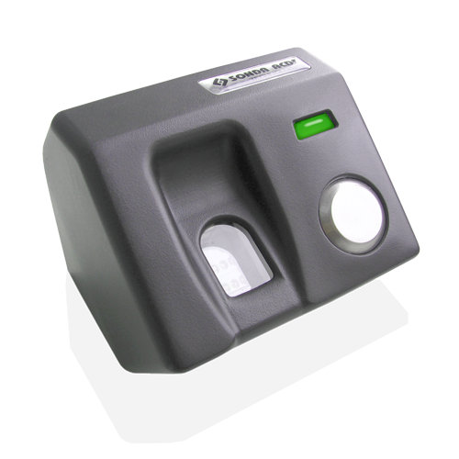
Инвестор компании
В 2010 году компания подписала соглашение о получении инвестиций от фонда «С-групп» и РВК.
Благодаря этим инвестициям, а также с помощью специалистов РВК за два года было выделено множество продуктов на основе модулей идентификации, перспективных для рынка. Среди этих продуктов есть классические, которые уже давно на рынке и есть совершенно новые продукты.
Для каждого продукта необходимо уточнение своей ниши на рынке и создание своей модели бизнеса.

Slide 5
Особенности продуктов
АДИС
АДИС Сонда универсального назначения (как для криминалистов, так и для гражданских задач: контроль выборов и выдача удостоверений личности).
Ввиду высокой конкуренции и участия в тендерах очень крупных компаний мы нашли свою нишу: системы идентификации в реальном времени (на многомиллионных базах за несколько секунд). В этой нише конкуренция ниже и есть возможность стать одним из мировых лидеров.

Slide 6
Особенности продуктов
Система Школьное окно
Школьный проект – система Школьное окно.
Отличительная черта нашего проекта – интеграция с другими информационными системами и возможность надежной работы в режиме идентификации по отпечатку пальца.
Самая последняя новинка, чего нет ни у кого из конкурентов – безналичная оплата обедов в школьных столовых.

Slide 7
Особенности продуктов
Био СКУД
Биометрическая СКУД Сонда.
Отличительная особенность – возможность работы без карт, только по пальцу.
Но наша ниша – системы безопасности объектов, где объективно требуется биометрическая идентификация с целью исключения прохода по чужим картам. В основном это объекты транспортной безопасности (аэропорты, РЖД), банки, объекты ВПК.

Slide 8
Особенности продуктов
Системы контроля рабочего времени
Системы контроля рабочего времени персонала магазинов ритейлов
Полная независимость работы системы от персонала и руководства магазина. Система полностью автономна и не связана с другими информационными системами, используемыми в магазине.
Контроль прихода / ухода выполняется только по отпечаткам пальцев без использования смарт-карт, что исключает возможность передачи карты другому сотруднику.

Slide 9
Особенности продуктов
Платежи по отпечаткам пальцев
Оплата покупок по отпечаткам в широком смысле: в столовых, в магазинах, в интернете.
Деньги снимаются либо с карт, либо электронных кошельков, либо с банковских счетов.
Проект в начальной стадии развития

Slide 10
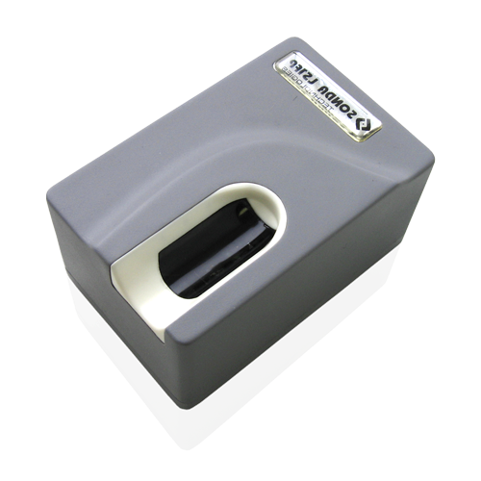
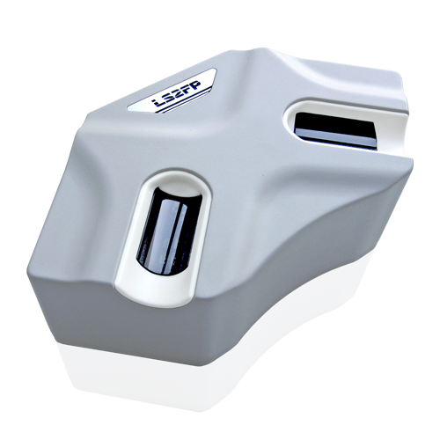
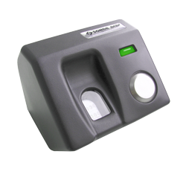
Особенности продуктов
Сканеры отпечатков пальцев
Наша ниша – только два типа сканеров, не выпускаемые с такими характеристиками другими фирмами. Все остальное проще покупать в Китае.

Slide 11
Проблемы продвижения
Требуются инвестиции для развития каждого продукта и четкого проявления его уникальных особенностей, а также для быстрого продвижения продуктов на начальном этапе.
Проблема получения инвестиций для новых продуктов – невозможность представления классических бизнес планов. Все оценки очень приблизительные и по мере реализации проектов быстро меняются.

Slide 12
Проблемы продвижения
2. Ввиду новизны продуктов и неоднозначного отношения населения к использованию отпечатков пальцев необходима реализация пилотных проектов зачастую за свой счет и работа с населением, а также четкое выполнение требований закона о персональных данных.
Также сложно доказывать службам безопасности и руководству предприятий (например, в банках) высокую надежность идентификации.

Slide 13
Продвижение продуктов
Проблемы по отдельным продуктам
АДИС – необходимо наличие крупных партнеров, способных выиграть тендер для проектов национального уровня. Это паспортные компании или крупные системные интеграторы.
Вопрос расширения рынка – это прежде всего – расширение партнерской сети.

Slide 14
Продвижение продуктов
Проблемы по отдельным продуктам
Школьный проект – на первом этапе продвижение шло через поиск активных директоров школ, которые сами находят финансирование: или через бюджет, или через спонсоров. Но это медленное продвижение, которое не обеспечивает прибыльность проекта.
Для массового продвижения необходимо попадать в региональные программы повышения безопасности школ. Для этого нужны влиятельные местные партнеры. Включились в такую программу в Москве – 200 школ до конца 2013 года.

Slide 15
Продвижение продуктов
Проблемы по отдельным продуктам
БиоСкуд – главная проблема – согласование проектов и подготовка методических материалов, сертификация продуктов в таких крупных структурах как Авиация, РЖД, Сбербанк, Газпром.
Требуется время, пилотные проекты и лоббирование интересов. Пока массового внедрения нет.

Slide 16
Продвижение продуктов
Проблемы по отдельным продуктам
Поиск новых рынков, не требующих финансирования из бюджета и проведения тендеров:
Сейчас мы видим два направления - ритейлы и оплата покупок. Здесь потребителем услуг является либо коммерческая организация, либо непосредственно население.
Очень перспективные, но мы только начинаем здесь работать. Наша цель - отход от модели продажи лицензий к модели продажи услуг.

Slide 17
Стратегия привлечения инвестиций
Начальный этап
На первом этапе – весь бизнес сосредоточен в одной компании и есть стратегический инвестор (инвест фонд С-групп, организованный Северсталью и РВК).
Инвестор помогает получать банковские кредиты под реализацию проектов в своем ведомственном Меткомбанке, предоставляя залоговые средства.

Slide 18
Стратегия привлечения инвестиций
Следующие этапы
На следующих этапах – создание дочерних предприятий под отдельные продукты и привлечение дополнительных инвесторов под эти продукты.
Головная
ООО
«Сонда Техноджи»
Дочерние
Сонда Лаб
(Сколково)
Сонда
Скан

Slide 19
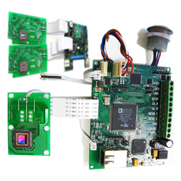
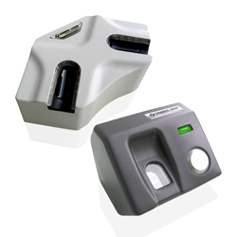
Биометрические решения
для защиты и комфорта граждан
456318, г. Миасс, ул. Луначарского, 4
тел./факс: +7 (3513) 530895, 546800
Эл. почта: sales@sonda-tech.com
Сайт: www.sonda-tech.com

